Slide 1









Slide 2


Una de las cosas mas difíciles de la vida es superar los momentos de “desgaste”.
Entonces necesitamos escuchar palabras oportunas y pensamientos correctos para recuperar el equilibrio y reafirmar la autoconfianza.

Slide 3



No importa la situación, las lecciones de vida y
las palabras sabias siempre son bienvenidas
Para escuchar, reflexionar, interiorizar e inspirarse.

Slide 4


Lo que siembras, recoges.
La vida es Eco.
Lo que envías,
vuelve.

Slide 5


Lo que entregas, recibes.
Lo que ves en los demás, existe en ti.

Slide 6



No lo des por sentado.
Haz que cuente y sé feliz
¡Estás vivo.!
Despertarse y ver otro día es una bendición.

Slide 7


No tienen ni idea del precio que pagaste para llegar
donde estás
hoy.
Las personas que critican suelen ser siempre las mismas

Slide 8

Ama a aquellos que te amen, cuando no tienes nada más que ofrecer, que tu compañía.

Slide 9


Relájate, respira, suelta el aire y simplemente vive.
Cuando intentas controlar todo, no disfrutas de nada.

Slide 10



Eres sabia cuando aprendes de tus errores.
Eres fuerte cuando conoces tus debilidades.
Eres hermosa cuando aprecias tus defectos.

Slide 11
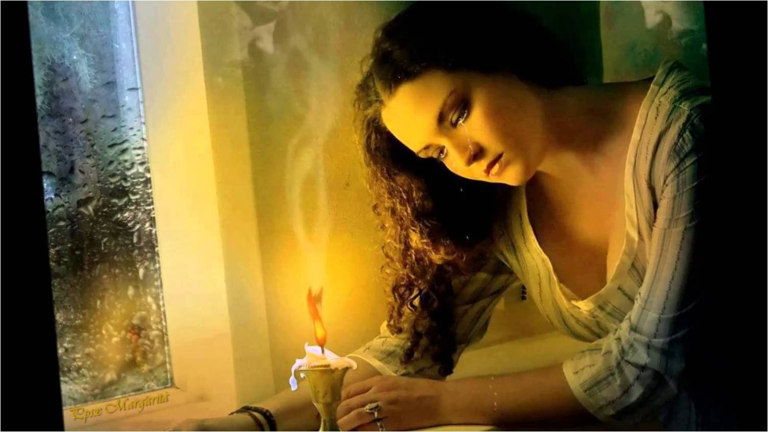

La depresión, la ansiedad y los ataques de pánico no indican debilidad.
Son señales de haber tratado de ser fuerte durante demasiado tiempo.

Slide 12


Aléjate de las malas vibraciones.
No hay necesidad de dar explicaciones, solo confía en tu voz interior.

Slide 13


Todas las personas atraviesan algún momento así en su vida.
¡Que los luchadores sepan que no están solos, que están rodeados de gente
que se preocupa
por ellos!

Slide 14
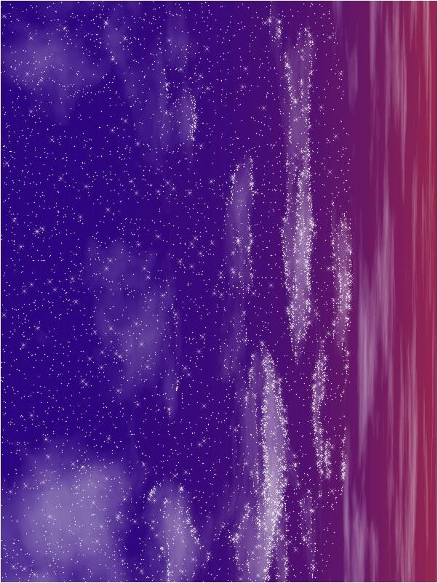

El valor de la vida está en entender que la familia no tiene precio, que la salud es la verdadera riqueza
y que el tiempo es mas valioso que el oro.

Slide 15
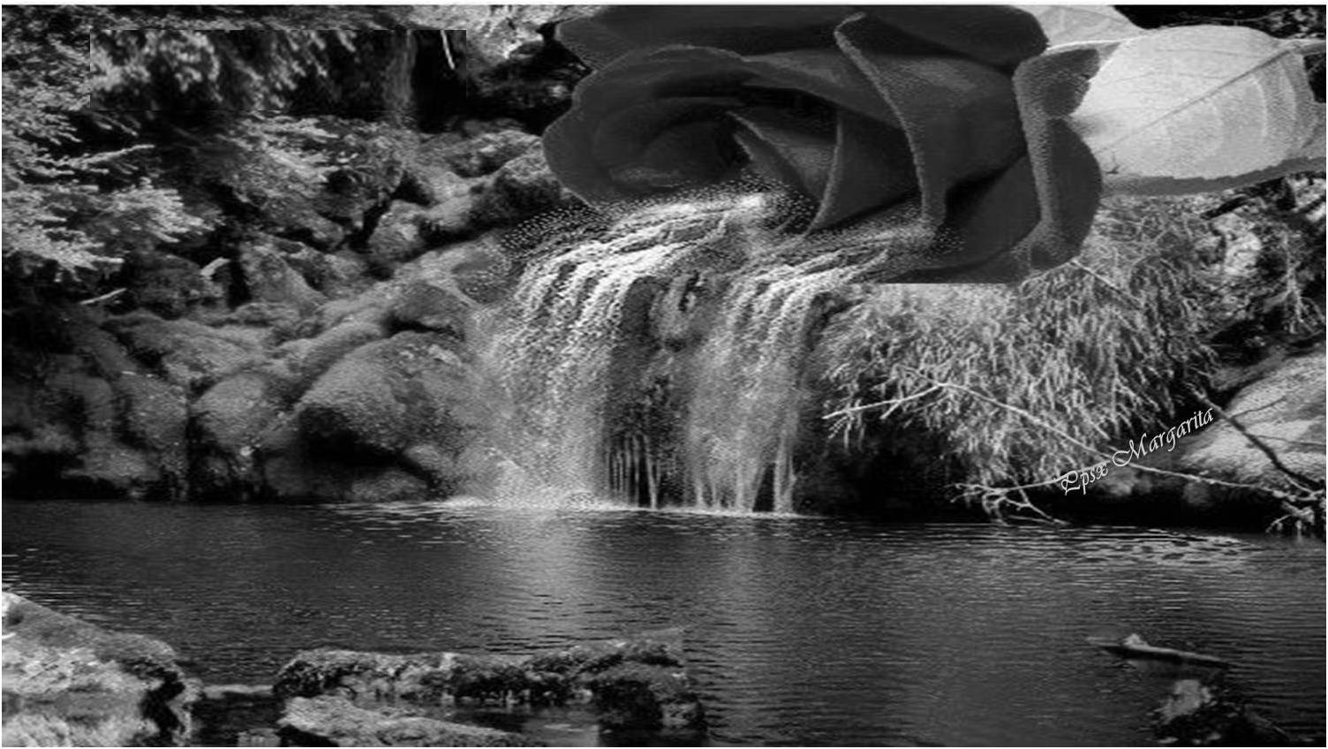


Junio 2018
Ppsx Margarita
Música: Moon River
Henry Mancini
Margarita

Slide 16









¿Te ha gustado?
Puedes ver más entrando
Aquí
Además puedes recibir powerpoints en tu correo electrónico suscribiéndote aquí:
Esta presentación powerpoint ha sido creada y compartida única y exclusivamente para mispps.com

